Slide 1
STRES VE BAŞ ETME BECERİLERİ
HACI LÜTFİYE ŞİRECİ REHBERLİK VE ARAŞTIRMA MERKEZİ

Slide 2
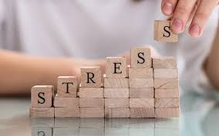
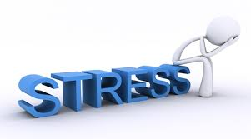
STRES NEDİR?
Bireyin fizik ve sosyal çevreden gelen uyumsuz koşullar nedeniyle, bedensel ve psikolojik sınırlarının ötesinde harcadığı gayrettir.

Slide 3
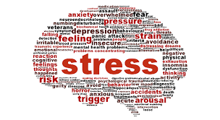
STRES NE DEĞİLDİR?
Stres basit bir endişe değildir. Stres psikolojik alanda kendini gösteren endişeden farklı olarak fiziksel alanda da kendini gösterir.
* Stres basit bir sinirsel gerilim değildir. Endişe gibi sinirsel gerilim de stresten kaynaklanabilir. Ancak ikisi aynı şey değildir. Bazı insanlar farkında olmadan stresi açığa vururken bazıları bunu saklayabilir.

Slide 4
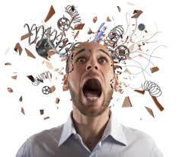
* Stres mutlaka zarar veren, kötü veya sakınılacak bir şey değildir. Stres her zaman olumsuz bir etmen olarak nitelendirilmemelidir. Uygun miktardaki stres bazı durumlarda, özellikle i ş ortamlarında bireyin becerisine ve performansına yardımcı olan itici bir güç olarak değerlendirilebilir. Ancak aşırı stresin zararı yararından daha çoktur

Slide 5
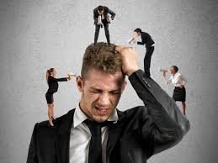
STRES BELİRTİLERİ
1. Fiziksel Belirtiler
2. Zihinsel Belirtiler
3. Duygusal Belirtiler
4. Sosyal Belirtiler

Slide 6
FİZİKSEL BELİRTİLER
Kalp çarpıntısı,
kalp krizi,
Kan basıncının artması,
Kabızlık veya ishal,
Titreme,
Kulak çınlaması,
Sırt ağrısı, Göğüs ağrısı, Kas spazmı, kas gerilmesi, kramplar,
Ellerin ve ayakların buz kesmesi,
Deri hastalıkları, döküntüler Ani kilo değişmesi,
Kronik yorgunluk, Uykusuzluk, uyanma zorluğu,

Slide 7
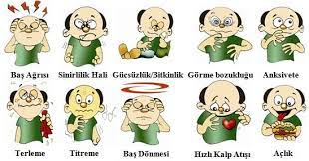
Baş ağrıları, migren, El ve ayak parmaklarında hissizlik,
Çene kasılması veya diş gıcırdatma, El ve ayak parmaklarını aşırı oynatma,
Tırnak yeme,
Alkol ve sigara kullanmada artış,
Alerjiler,
Başını devamlı öne eğme,
Aşırı terleme, Boğazda ve ağızda kuruluk, Sinirsel tikler,
Sık sık idrar yapma, iştahta değişiklik, Nefes kesilmesi, solunum güçlüğü, Baş dönmesi ve bayılma,
Kazalarda artış,
Kekeleme fiziksel belirtilerdir.

Slide 8
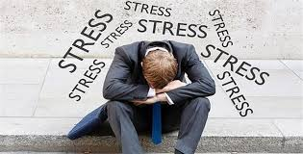
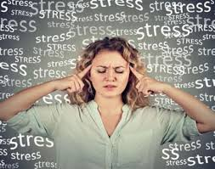
DUYGUSAL BELİRTİLER
Duyguların hızlı ve sık sık değişmesi,
Huzursuzluk duyulması,
Kızgınlık, öfke patlamaları, Depresyon, Üzüntü, soğukluk, suçluluk,
Sık sık kâbus görme,
Sakinleşmeme, Kaygı veya endişe, Ümitsizlik duygusu, özgüven azalması veya güvensizlik hissi, Asabilik, gerginlik,
Aşırı ağlama, çabuk ağlama,
Sinirsel gülme krizleri, Heyecan duymama, Umutsuzluk, Hastalık kuruntusu,
Duygusal olarak tükendiğini hissetme, duyguları ifade edememe, Aşırı hassasiyet Başarısızlık duygusu, tatminsizlik,

Slide 9
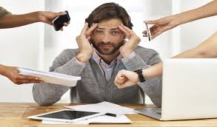
ZİHİNSEL BELİRTİLER
Sık sık hafıza kaybı, unutkanlık,
Düşüncelerin zihne hücum etmesi, zihin karışıklığı,
Konsantrasyon ve karar vermede güçlük,
İlgisizlik,
Can sıkıntısı,
Devamlı olumsuz, bencilce konuşmalar yapma,
Hüküm vermede güçlük çekme,
Karamsarlık,
Korkular, fobiler
Mizah anlayışı kaybı,
Aşırı derecede hayal kurma,
İntihar etme düşüncesi

Slide 10
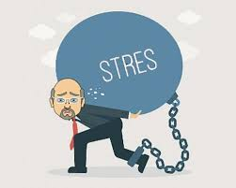
SOSYAL BELİRTİLER
Diğer insanlardan soyutlanmak,
İnsanlarla ilişki kurmamak, birçok kişiye birden küs olmak, konuşmamak,
Acı duyma ve gücenme,
Ben merkezli olma,
Yalnızlık, insanlara karşı güvensizlik,
Geriye çekilme,
Toleranslı olmamak, insanlarda hata bulmaya çalışmak ve sözle rencide etmek,
İnsanlara sıkıntı vermek, randevulara gitmemek veya çok kısa zaman kala iptal etmek,
Başkalarını suçlamak, haddinden fazla savunmacı tutum

Slide 11
STRES AŞAMALARI
Selye, bedenin stresli durumlarda verdiği üç aşamalı tepkiyi "Genel Uyum Sendromu"olarak adlandırmıştır.
Alarm Aşaması :Savaş ya da kaç tepkisi ortaya çıkar.
Direnme Aşaması: Bu aşamada kaybedilen enerji, yeniden kazanılmaya ve bedendeki tahribat giderilmeye çalışılır.
Tükenme Aşaması: Fiziksel kaynaklar kullanılamaz.

Slide 12
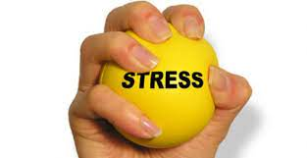
Stres çeşitleri
Negatif Stres
Bireyin kaynaklarını ve baş etme yeteneklerini tüketen durumlar
Yaralanma, boşanma, kayıp vs
Pozitif Stres
Sonucunda kazanç veya keyif sağlayan durumlar
Başarı sağlamak, işe girmek vs

Slide 13
NELER STRESE SEBEP OLUR?
ÇEVRESEL KAYNAKLAR
Çeşitli yaşamsal değişiklikler bazı kişilerde strese sebep olabilir. Bunlar çevresel (fiziksel çevre değişikliği , gürültü)
SOSYAL KAYNAKLAR
Aile ve arkadaşlardan ayrılma , yeni bulunduğumuz sosyal ortamı ve statüyü kabullenme, sosyal çevreyi tanımamanın getirdiği zorluklar)
KİŞİSEL KAYNAKLAR
Kendimize güvensizlik, akademik başarısızlık, problemli duygusal ilişkilerimiz ) ve fiziksel durumumuz (hastalık, yaralanmalar)

Slide 14
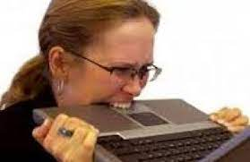
Stres kaynakları belirgin yada gizli olabilir. Belirgin olduğu durumlarda, alarm reaksiyonu ile stres kaynağı arasındaki ilişki fark edilir. Gizli olduğu durumda ise, stres belirtileri ortadadır, fakat sebep bilinmemektedir.

Slide 15
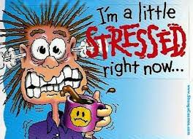
Stres altında insanların yaptığı en sık yanlışlar
-Önemli veya önemsiz, daha önceden kolaylıkla verilebilen kararları vermekte güçlük,
-Alışılmış davranış biçimlerinde önemli değişiklik,
-En iyi olanı değil, garanti olanı seçmek,

Slide 16
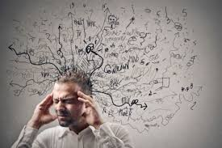
Uygun olmayan durumlarda ortaya çıkan öfke, düşmanlık ve kızgınlık dalgaları,
Sigara ve içki içme eğiliminin artması,
Kişisel hata ve başarısızlıkları sürekli düşünmek,
Ara sıra hayal kurmak, sık sık düşünceye dalıp gitmek,

Slide 17
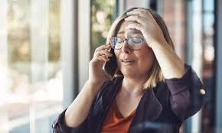
Duygusal ve cinsel hayatta düşüncesiz davranışlar,
Stres altında insanların yaptığı en sık yanlışlar
Duygusal ve cinsel hayatta düşüncesiz davranışlar
Birlikte olunan kimselere aşırı güven (veya güvensizlik),
Alışılmıştan daha titiz veya işin gerektirdiğinden daha fazla çalışmak

Slide 18
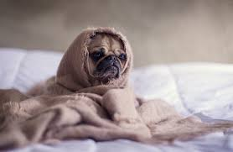
Stres altında insanların yaptığı en sık yanlışlar
Konuşma ve yazıda belirsizlik ve kopukluk,
Nispeten önemsiz konularda aşırı endişelenme veya tam tersine gerçek problemler karşısında ilgisizlik ve kayıtsızlık,
Sağlığa aşırı ilgi,
Uyku bozukluğu (zor uyuma veya gece boyu sık sık uyanma)

Slide 19
Strese yol açan yanlış inanışlar
1-Bir yetişkinin ailesi, arkadaşları, çevresi ve tüm tanıyanlar tarafından sevilmesi ve kabul görmesi gerekir.
2-Üzerinize aldığınız bütün işlerde mutlaka o işi en iyi bilen, kusursuz yapan ve her zaman en mükemmel kişi olmanız gerekir.
3-İnsanların mutsuzluğuna ve üzülmesine sebep olan, dışlarında meydana gelen olaylardır.

Slide 20
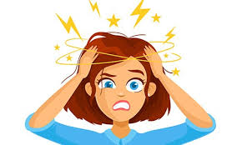
4-İnsanlar çabuk kırılır ve onları hiçbir zaman incitmemek gerekir.
5-Eğer insanlar sizi onaylamıyorsa, bu mutlaka sizin hatalı veya kötü olduğunuzu gösterir
6-İyi ilişkiler karşılıklı fedakarlığa ve "verme" temeli üzerine kurulur.

Slide 21
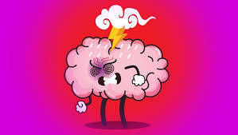
7-Kendini düşünmek kötü ve yanlıştır.
8-Kendinizi yalnız hissediyorsunuz ve yaşadıklarınızı ve duyduklarınızı kontrol edemiyorsunuz.
9-Mutluluk, zevk ve tatmin ancak başka insanların varlığı ile mümkündür ve yalnız olmak berbat bir şeydir.
10-Kızgınlık mutlaka kötü ve yıkıcıdır.
11-Hayatın küçük zorlukları ve sorumluluklarından kaçmak, onlarla karşı karşıya kalmaktan daha kolaydır.

Slide 22
STRES VE KİŞİLİK
A Tipi Kişilik B Tipi Kişilik
Sürekli hareket eder.
Hızlı yürür.
Hızlı yer.
Hızlı konuşur.
Sabırsızdır.
İki şeyi aynı anda yapar.
Başarıyı, miktarı ile ölçer.
Zaman baskısını hisseder.
Zaman ile ilgilenmez.
Sabırlıdır.
Eğlenmek için oyun oynar.
Suçluluk duymadan dinlenir.
Acelesi yoktur.
İşi bitirmek için zaman saplantısı yoktur
Rekabeti sever.

Slide 23
STRESLE BAŞ ETME BECERİLERİ

Slide 24
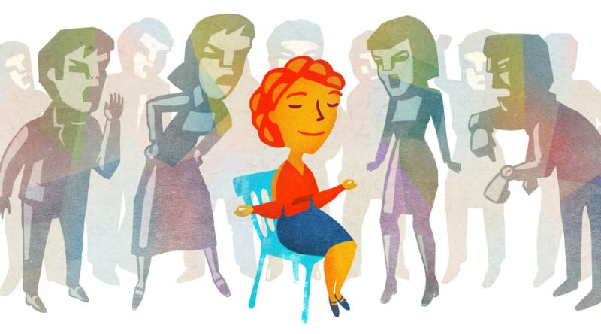
Stres, hayatımızın kaçınılmaz bir parçasıdır. Herkes hayatını daha kaliteli, anlamlı, hoş yaşanan bir hale getirebilmek için stres kaynaklarının farkına varıp etkili bir biçimde baş edebilmeyi öğrenmelidir.

Slide 25
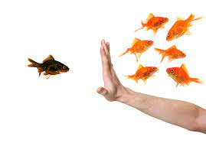
Stres Yönetiminin amacı, stresin bütününden kaçınmak değildir, zaten bu olanaksızdır.

Slide 26
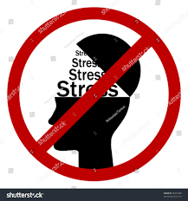
STRESLE BAŞA ÇIKMADA ETKİLİ OLMAYAN YOLLAR
Stresle başa çıkmada insanların sıklıkla kullandığı yanlış yöntemler vardır. Bunlar stresi geçici olarak engellemekle birlikte, uzun vadede daha çok strese neden olurlar.

Slide 27
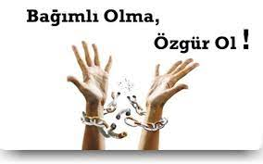
MADDE BAĞIMLILIĞI
Sigara ya da alkol sıklıkla kullanılan bir gevşeme aracıdır. Birey stres veren durumla karşılaştığında otomatik olarak bu maddelere yönelebilir. Oysa alkol ve sigaranın sağlığa olan zararları, stresin ilk anda verdiği zararın çok üzerindedir. Uzun vadede fizyolojik ve psikolojik bağımlılığa yol açtığı için başlı başına bir stres faktörü olmaktadır.

Slide 28
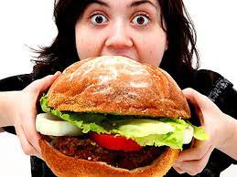
AŞIRI YEMEK YEME
Başlangıçta rahatlatıcı olmakla birlikte, bu tür bir davranış kendi başına ya da alınan kilolar nedeniyle ek bir stres kaynağı haline gelebilmektedir.

Slide 29
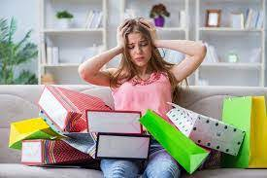
KONTROLSÜZ ALIŞVERİŞ
Kendisine değer vermek, yenilik yapabilmek amacıyla başlanan alışveriş, kontrol edilemez boyuta gelirse, borçlanma nedeniyle birey bir süre sonra istek ve ihtiyaçlarını ertelemek durumuna gelerek daha yoğun stres yaşayabilir.

Slide 30
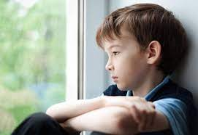
İçe Kapanma
Bazı bireyler strese tepki olarak, geri çekilip, içe kapanabilir. Pasifleşerek sorunlarıyla yüzleşmekten kaçınabilir. Sorunlarını tümüyle yok sayarak, olayların dışına çıkabilir. Başlangıçta stres yaratıcı olaydan uzak kalsa bile sorun çözümlenmemiş olur.

Slide 31
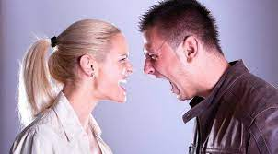
Aşırı Tepki Gösterme
Küçük hayal kırıklıklarından ya da değişikliklerden olumsuz etkilenme aşırı tepki vermeyle ortaya çıkabilir. Başkalarına yönelik öfke nöbetleri, kırıcı olma, kaygılanma v.b. bunlardan bazılarıdır. Bu davranışın alışkanlık haline gelmesi bireyi yalnızlaştıracağından strese daha yatkın hale gelebilir.

Slide 32
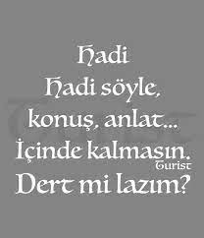
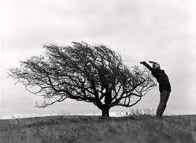
BİRİKTİRME
Birey, stres karşısında hiç tepki göstermeyip, yaşanan sıkıntıyı içine atabilir. Bu birikimler dayanılamayacak duruma geldiğinde hiç tepki vermeyeceği olaylara karşı çok şiddetli tepki verebilir. Birikim kapasiteyi zorladığından, birey daha stresli hale gelebilir.

Slide 33
STRESLE BAŞA ÇIKMADA ETKİLİ OLAN YOLLAR

Slide 34
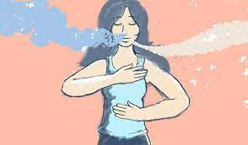
Doğru nefes al!!!
İyi Nefes, ağır olarak burundan alınmalı, sessiz ve akciğerlerin bütününü doldurarak diyaframı aşağı itecek derinlikte olmalıdır. Aldığınız nefesi aldığınız sürenin iki katı sürede verin.

Slide 35
Kendimizi zinde ve rahat hissedebilm ek için tipik bir gevşeme tekniğindeki adımlar şöyledir:
1. Rahat bir sandalyeye oturur veya ayaklar duvara dayanır şekilde yatarak gözlerinizi kapatın.
2. Sağ yumruğunuzu beş saniye süreyle ve kuvvetle sıkarak gerginliği hissedin.
3. Sıkılı yumruğunuzu açın, gerginliğin gittiğini hissedin ve rahatlayın.
4. Aynı davranışı sol eliniz, kol kaslarınız ve omuzlarınızla tekrarlayın.
5. Boynunuzu fazla zorlamadan sağa sola, öne arkaya gerin, sonra gevşetin ve rahatlamayı hissedin.
6. Mümkün olduğunca kaşlarınızı sert şekilde çatın ve gevşetin.

Slide 36
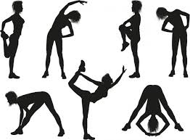
7. Mümkün olduğunca gülümseyin, dudaklarınızı ve yanaklarınızı gerin ve sonra rahatlayın.
8. Ayak yukarı kaldırın, bacak gerginliğini hissedin rahatlayın.
9. Derin bir nefes alın, göğsünüzde gerginliği hissedin ve nefesinizi bırakarak rahatlayın. Birkaç defa tekrarlayın.
10. Bir süre huzur dolu hoş bir ortam hayal edin.
11.Yavaşca dörde kadar sayın ve gözlerinizi açın

Slide 37
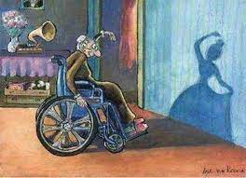
Olumlu hayal kur!!!
İnsanların geçmişte yaşadıkları bir takım olumsuzluklar akıllarına geldiğinde, tekrar o anın şartlarına dönerek aynı şekilde olmasa da benzer tepkiler gösterirler. Bunun tam tersi olarak geçmişe yönelik olarak güzel günleri tekrar hatırladığımızda da olumlu duygular ile rahatlarız. Uygulamanın temelinde, hayal gücünden yaralanmaya ve rahatlatıcı zihinsel aksiyonları akılda aksettirmeye dayanmaktadır.

Slide 38
Karar vermekten kaçınma!!!
Karar vermek zorunda olmak stres yaratır. Bu nedenle karar almayı çoğu zaman erteleriz. Bu Aşamada Karar Vermeniz Gereken Konuları Listele. Karar Vermek İçin Gerekli Bilgileri Araştır. Seçenekleri Avantaj ve Dezavantajlarına Göre Değerlendir.

Slide 39
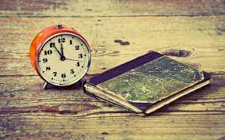
Zamanı Verimli Kullanmayı Öğren!!!
Şu anı yaşamanın önemli olduğunu unutma.
Sürekli geçmişi ya da geleceği düşünmek yerine şu anını verimli kullan.
Gerçekleştirebileceğinize inandığınız hedefler belirle ve öncelikleriniz olsun.
Zamanı önceliklere göre düzenle.
Karışık olayları basit parçalara böl.
Bir seferde tek olayla baş et.
Gevşemek ve rahatlamak için zaman ayır.

Slide 40
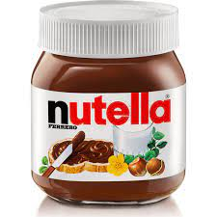
Kendinle İlgili Olumlu Yargıları Güçlendir!!!
İyi Yönlerinize Ve Başarılarınıza Odaklanın. “bu durumla başa çıkabilirim, elimden gelenin en iyisini, yapacağım”. gibi. ☺
Yapabileceğinizden fazlasını üstünüze almayın.☺
Herkesin biricik , tek ve farklı olduğunu unutmayarak kapasitenizi farkına varın. ☺
Her zaman haklı ya da mükemmel olamayacağınızı fark edin.☺
Değiştiremeyeceğiniz durumları kabullenmeyi öğrenin.☺
Cesaretli ve atılgan olun.☺
Kendini olduğun gibi kabul et ve kendinle barışık ol. ☺
Herkesi mutlu edemezsin çünkü sen nutella kavanozu değilsin.

Slide 41
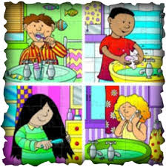
Kişisel Bakıma Önem Ver!!!
Beslenmeye dikkat et.
Spor için zaman ayır.
Kendine ait zaman yarat.
Kötü alışkanlıklardan uzak dur.
Arkadaşlıklar kur.
Yeterince dinlen.

Slide 42
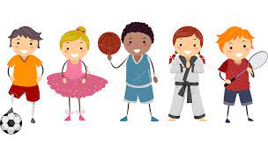
Kendine Zaman Ayır!!!
Kendinizi ifade edebileceğiniz bir hobi geliştir.
Güvendiğiniz birisiyle kaygı ve sorunlarınızı paylaş.
Sosyal faaliyetlere katıl.

Slide 43
Hayır demeyi öğren!!!
Kendinizin ve başkalarının hakkını koruyan davranışlar geliştirin ve “Hayır” demeyi öğrenin.
Yaşamınızda aynı anda birden çok değişiklik yapmayın.
Duygularınızı ifade edin.

Slide 44
Stres Yönetiminde DKBY (Değiştir-Kabul et- Boşver- Yaşam tarzını yönet)
İlk adım olan değiştir ; imkanınız varsa, içinde bulunduğunuz olumsuz durumu değiştirmektedir.
İkinci adım kabul et’dir; Kontrol edemeyeceğiniz durumlarla karşılaşabilirsiniz. Bu durumda, kontrol edemeyeceğiniz koşulları öfkelenmeden kabul etmeyi ve pozitif yaklaşımınızı kaybetmemeyi öğrenmelisiniz.

Slide 45
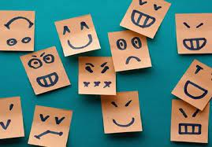
Üçüncü adım, boşver’dir ; Boş vermek duygusal, zihinsel ve ruhsal açıdan işe yarayan güçlü bir yöntemdir. Bazı olayları boş vermek ve görmemezlikten gelmek stresten uzak kalmanızı sağlar.
Dördüncü adım ise yaşam tarzını yönet’tir ; Bu adımda egzersiz, diyet, rahatlama ve duygusal destek yoluyla, gelecekte stres oluşturabilecek unsurlarla bu günden mücadele etmeyi sağlar.

Slide 46
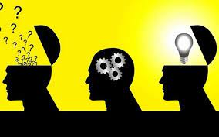
Problem çözme tekniği
Problem çözme teknikleri stresle başa çıkma programlarında, genelde en son aşamada gündeme gelir.
1.Problemi saptama
2.Çözüm seçeneklerini gözden geçirme
3. Bir çözümü seçme
4. Eyleme geçme
5.Sonuçları değerlendirme

Slide 47
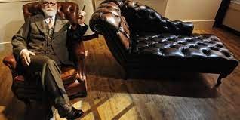
Psikanaliz ve Dinamik Psikoterapi
Ağır stres durumlarında kişinin başına gelenleri kavraması, anlamlandırması ve başa çıkması için psikanaliz ve psikoterapi gibi tıbbi tedavi yöntemleri kullanılmalıdır.

Slide 48
TEŞEKKÜRLER

